Slide 1



BÁO CÁO CUỐI KỲ - DS105
DỰ ĐOÁN SỐ LƯỢNG XE ĐẠP CHO THUÊ MỖI GIỜ TẠI SEOUL
Nhóm 7:
Trần Nguyễn Anh Khoa
Nguyễn Hoàng Huy

Slide 2
NỘI DUNG
1. GIỚI THIỆU BỘ DỮ LIỆU VÀ BÀI TOÁN ĐẶT RA
2. TIỀN XỬ LÝ DỮ LIỆU
3. PHÂN TÍCH THĂM DÒ VÀ FEATURE ENGINEERING
4. PHÁT TRIỂN MÔ HÌNH
5. SO SÁNH HIỆU SUẤT VÀ ĐÁNH GIÁ
6. TRIỂN KHAI MÔ HÌNH
7. KẾT QUẢ

Slide 3
1. GIỚI THIỆU BỘ DỮ LIỆU VÀ BÀI TOÁN ĐẶT RA

Slide 4
1. GIỚI THIỆU BỘ DỮ LIỆU VÀ BÀI TOÁN ĐẶT RA
1.1. BỘ DỮ LIỆU
Tên: Seoul Bike Sharing Demand.
Nguồn: UCI Machine Learning Repository: Seoul Bike Sharing Demand Data Set
Ý nghĩa: chứa số lượng xe đạp công cộng được thuê mỗi giờ trong hệ thống cho thuê xe đạp Seoul với dữ liệu thời tiết và thông tin ngày lễ tương ứng.
Số biến (feature): 14.
Số dòng (sample): 8760.
Dữ liệu thiếu: không có.

Slide 5
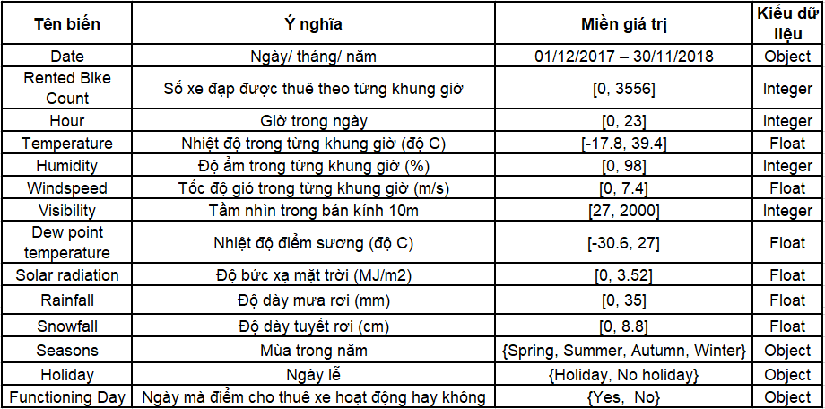
1. GIỚI THIỆU BỘ DỮ LIỆU VÀ BÀI TOÁN ĐẶT RA
1.1. BỘ DỮ LIỆU

Slide 6


1. GIỚI THIỆU BỘ DỮ LIỆU VÀ BÀI TOÁN ĐẶT RA
1.1. BÀI TOÁN ĐẶT RA
Dựa vào dữ liệu thời tiết và thông tin về thời gian, hãy dự đoán số lượng xe đạp được thuê mỗi giờ để có thể cung cấp nguồn xe đạp cho thuê ổn định.
Input data
Model
Prediction

Slide 7
2. TIỀN XỬ LÝ DỮ LIỆU

Slide 8
2. TIỀN XỬ LÝ DỮ LIỆU
2.1. CHUYỂN ĐỔI ĐỊNH DẠNG NGÀY THÁNG
Chuyển đổi định dạng ngày tháng của biến Date để có thể dễ dàng truy xuất.
DD/MM/YYYY
YYYY-MM-DD
20/05/2018
2018-05-20

Slide 9
2. TIỀN XỬ LÝ DỮ LIỆU
2.2. TẠO RA CÁC ĐẶC TRƯNG TỪ DỮ LIỆU NGÀY THÁNG
Date of the week
Sunday
Date
Month
2018-05-20
5
Week status
Weekend

Slide 10
3. PHÂN TÍCH THĂM DÒ VÀ FEATURE ENGINEERING

Slide 11
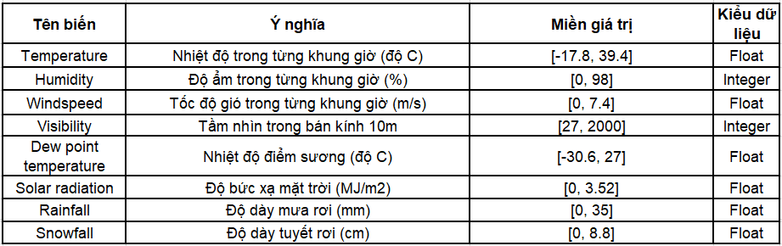
3. PHÂN TÍCH THĂM DÒ VÀ FEATURE ENGINEERING
3.1. BIẾN SỐ
Gồm 8 biến.

Slide 12
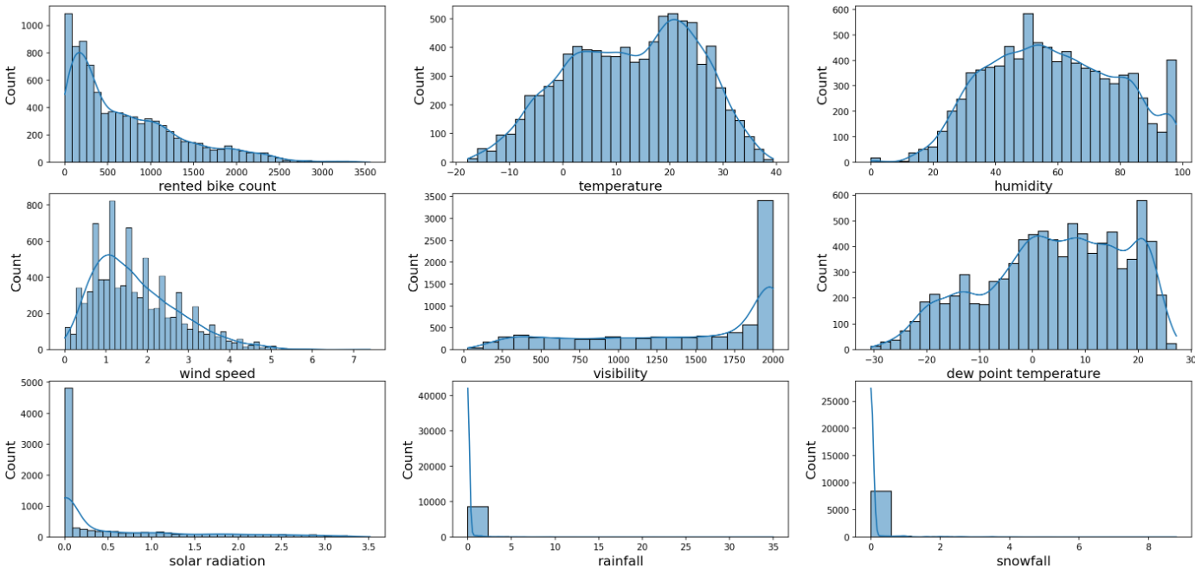
3. PHÂN TÍCH THĂM DÒ VÀ FEATURE ENGINEERING
3.1. BIẾN SỐ
Histogram

Slide 13
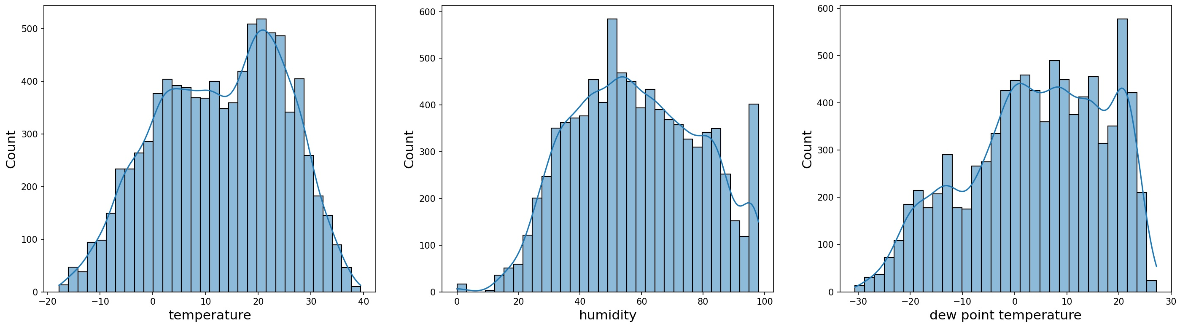
3. PHÂN TÍCH THĂM DÒ VÀ FEATURE ENGINEERING
3.1. BIẾN SỐ
Các biến Temperature, Humidity, Dew point temperature có dữ liệu phân phối khá cân đối, đây có thể là các biến quan trọng để phát triển mô hình.

Slide 14
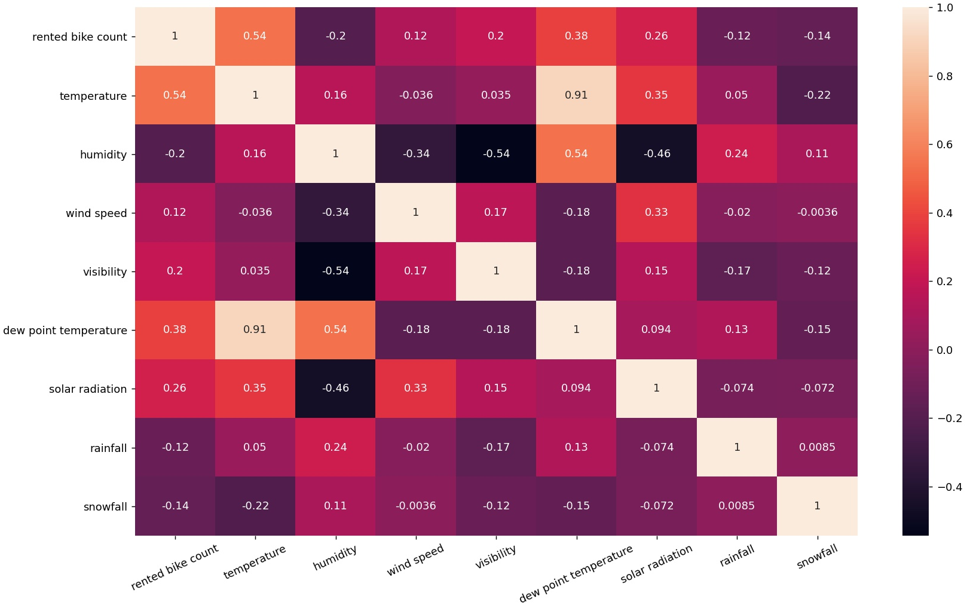

3. PHÂN TÍCH THĂM DÒ VÀ FEATURE ENGINEERING
3.1. BIẾN SỐ
Correlation matrix

Slide 15
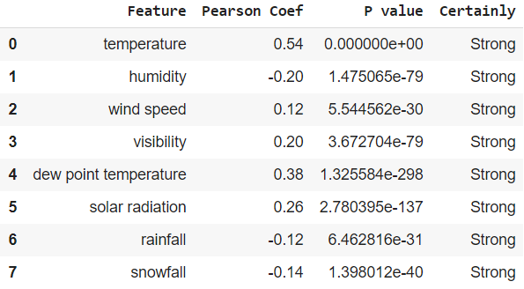
3. PHÂN TÍCH THĂM DÒ VÀ FEATURE ENGINEERING
3.1. BIẾN SỐ

Slide 16
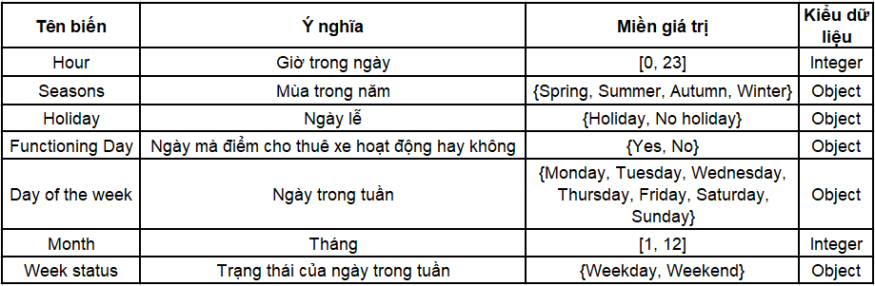
3. PHÂN TÍCH THĂM DÒ VÀ FEATURE ENGINEERING
3.2. BIẾN PHÂN LOẠI
Gồm 7 biến (Day of the week, Month, Week status được tạo từ Date, loại bỏ Date).

Slide 17
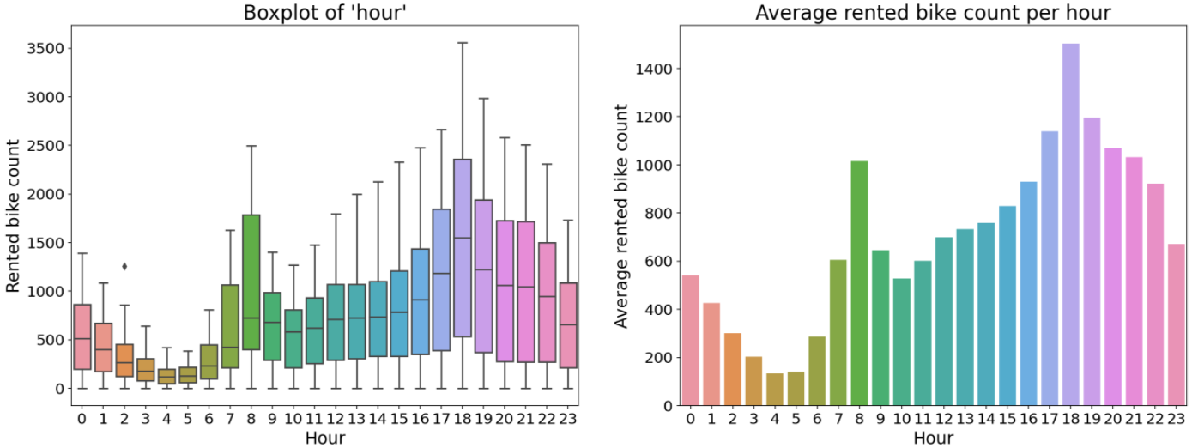
3. PHÂN TÍCH THĂM DÒ VÀ FEATURE ENGINEERING
3.2. BIẾN PHÂN LOẠI
Hour
Thuê nhiều vào khung giờ 7-9h và 17-19h vì đây là giờ cao điểm trong ngày.
Nhu cầu thuê xe khác nhau ở từng khung giờ trong ngày, điều đó cho thấy rằng thời gian (giờ) trong ngày ảnh hưởng lên số lượng xe được cho thuê.
Chọn biến Hour phục vụ cho việc phát triển mô hình.

Slide 18
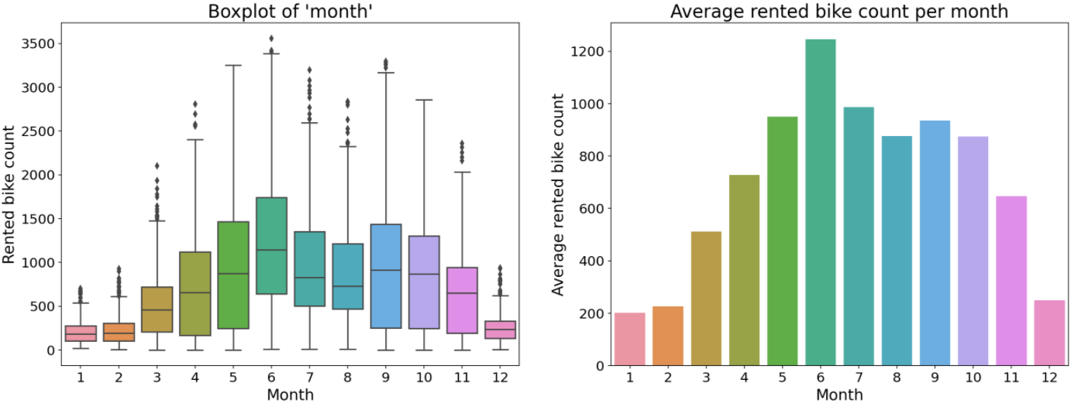
3. PHÂN TÍCH THĂM DÒ VÀ FEATURE ENGINEERING
3.2. BIẾN PHÂN LOẠI
Month
Tháng 12, 1, 2 nhiệt độ hạ xuống thấp, cư dân hạn chế đi ra ngoài nên số lượng xe đạp được thuê cũng giảm, các tháng còn lại thời tiết ôn hòa, ấm hơn nên có số lượng xe thuê cao hơn và nhu cầu thuê cao nhất vào giai đoạn tháng 6, 7, 8.

Slide 19
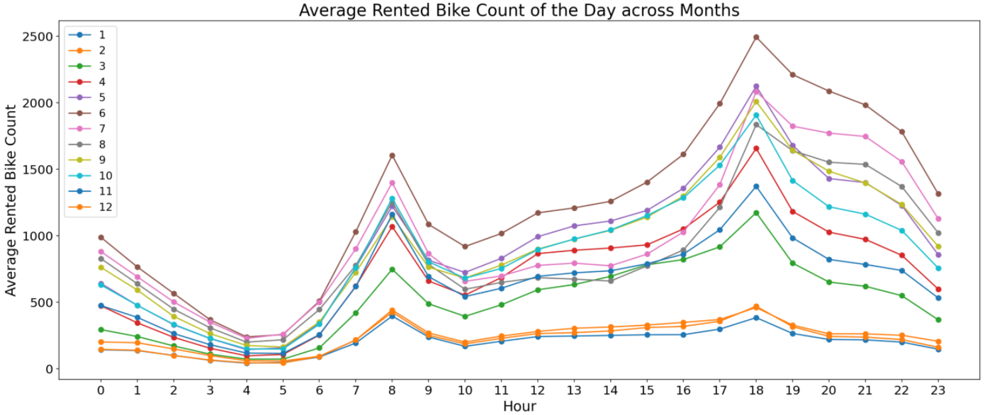
3. PHÂN TÍCH THĂM DÒ VÀ FEATURE ENGINEERING
3.2. BIẾN PHÂN LOẠI
Khung giờ 7-9h và 17-19h có số lượng xe được thuê cao ở mỗi tháng vì đây là khoảng thời gian cao điểm và có thể thấy rằng các tháng khác nhau có trung bình số xe đạp cho thuê khác nhau. Biến Month có ảnh hưởng đến biến mục tiêu.
Chọn biến Month phục vụ cho việc phát triển mô hình.

Slide 20
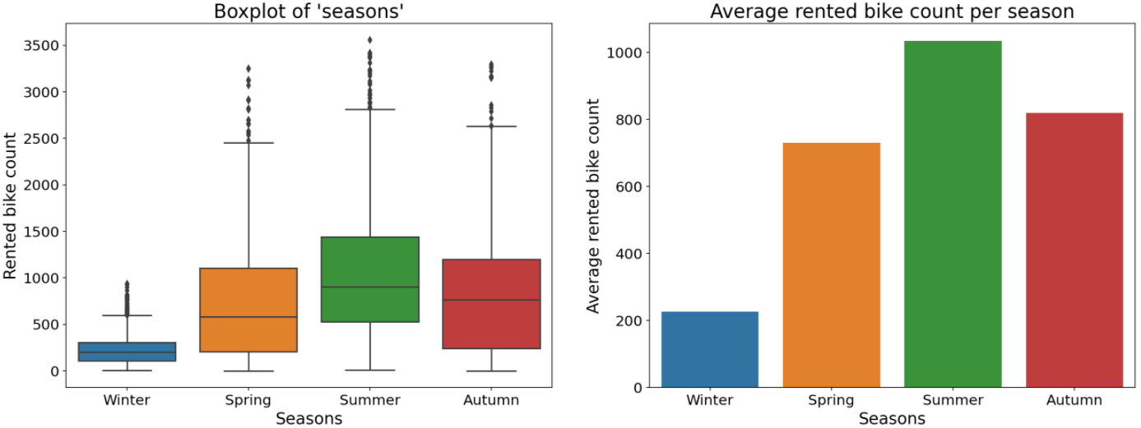
3. PHÂN TÍCH THĂM DÒ VÀ FEATURE ENGINEERING
3.2. BIẾN PHÂN LOẠI
Seasons
Chênh lệch về số lượng xe đạp cho thuê giữa các mùa thể hiện rõ ràng nhất ở mùa đông (Winter) và mùa hè (Summer). Còn mùa xuân (Spring), mùa thu (Autumn) không cho thấy sự chênh lệch ở số xe được cho thuê một cách rõ rệt.

Slide 21
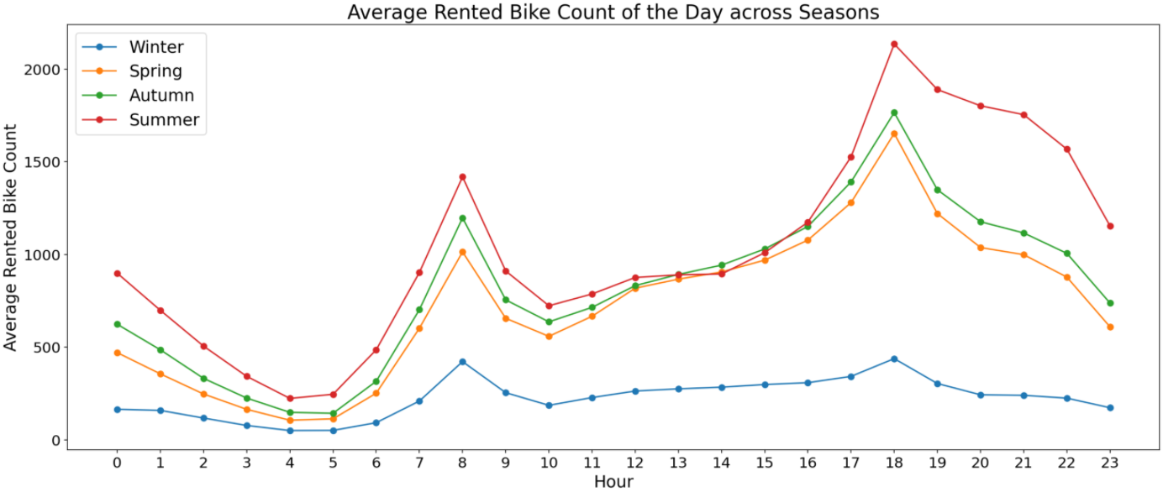
3. PHÂN TÍCH THĂM DÒ VÀ FEATURE ENGINEERING
3.2. BIẾN PHÂN LOẠI
Khung giờ từ 7h-9h, 17h-19h có số lượng xe thuê cao nhất ở mỗi mùa vì đây là khoảng thời gian cao điểm. Các mùa khác nhau với những đặc điểm thời tiết riêng sẽ dẫn đến số lượng xe cho thuê ở mỗi mùa khác nhau.
Chọn biến Seasons phục vụ cho việc phát triển mô hình.

Slide 22
3. PHÂN TÍCH THĂM DÒ VÀ FEATURE ENGINEERING
3.2. BIẾN PHÂN LOẠI
Tiến hành phân tích ANOVA để xem sự tương quan (correlation) giữa các nhóm trong biến Seasons so với biến mục tiêu Rented bike count.
Giữ lại nhóm có correlation cao nhất để mã hóa (encode) chúng thành biến phục vụ cho việc phát triển mô hình.

Slide 23
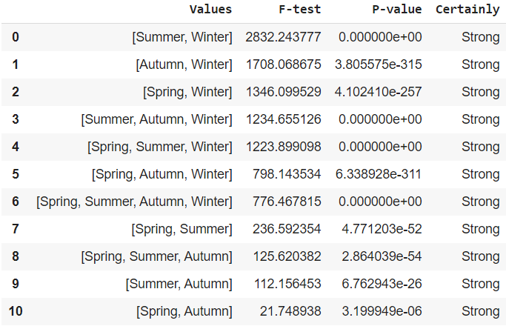
3. PHÂN TÍCH THĂM DÒ VÀ FEATURE ENGINEERING
3.2. BIẾN PHÂN LOẠI

Slide 24
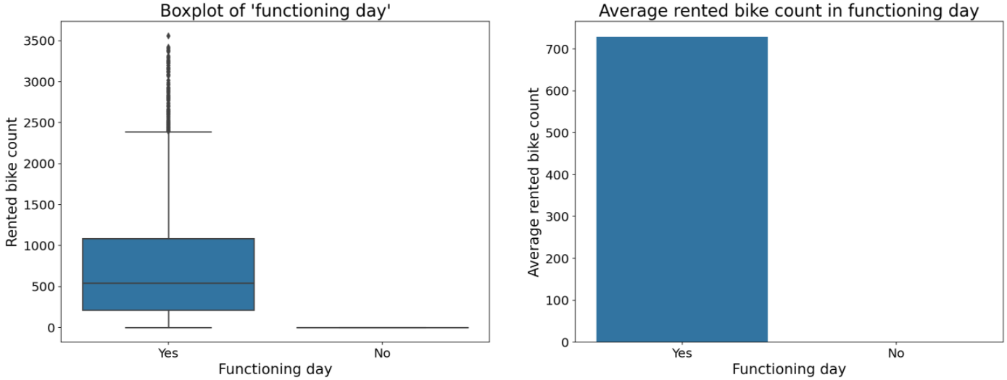
3. PHÂN TÍCH THĂM DÒ VÀ FEATURE ENGINEERING
3.2. BIẾN PHÂN LOẠI
Func day
Giá trị Yes, No ở biến Functioning day tạo ra sự phân hóa rõ rệt ở số lượng xe được thuê.
Biến Functioning day có ảnh hưởng đến biến mục tiêu.
Chọn biến Functioning day để phát triển mô hình.

Slide 25
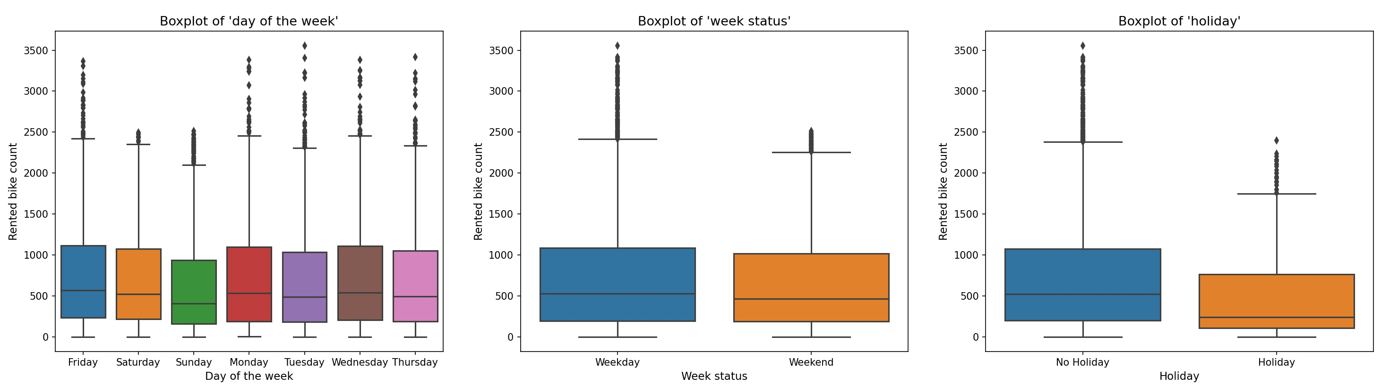
3. PHÂN TÍCH THĂM DÒ VÀ FEATURE ENGINEERING
3.2. BIẾN PHÂN LOẠI
Các biến Day of the week, Week status, Holiday có sự phân hóa về số xe được thuê ở từng giá trị gần như tương đồng nhau.
Không chọn các biến này để phát triển mô hình.

Slide 26
3. PHÂN TÍCH THĂM DÒ VÀ FEATURE ENGINEERING
3.2. BIẾN PHÂN LOẠI

Slide 27
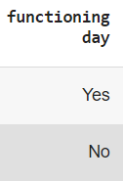
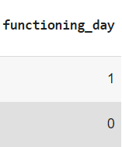
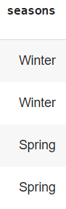
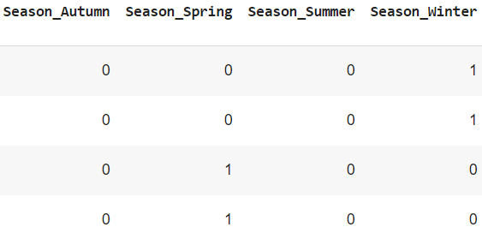
3. PHÂN TÍCH THĂM DÒ VÀ FEATURE ENGINEERING
3.3. MÃ HOÁ CÁC BIẾN PHÂN LOẠI
Func day
Seasons

Slide 28
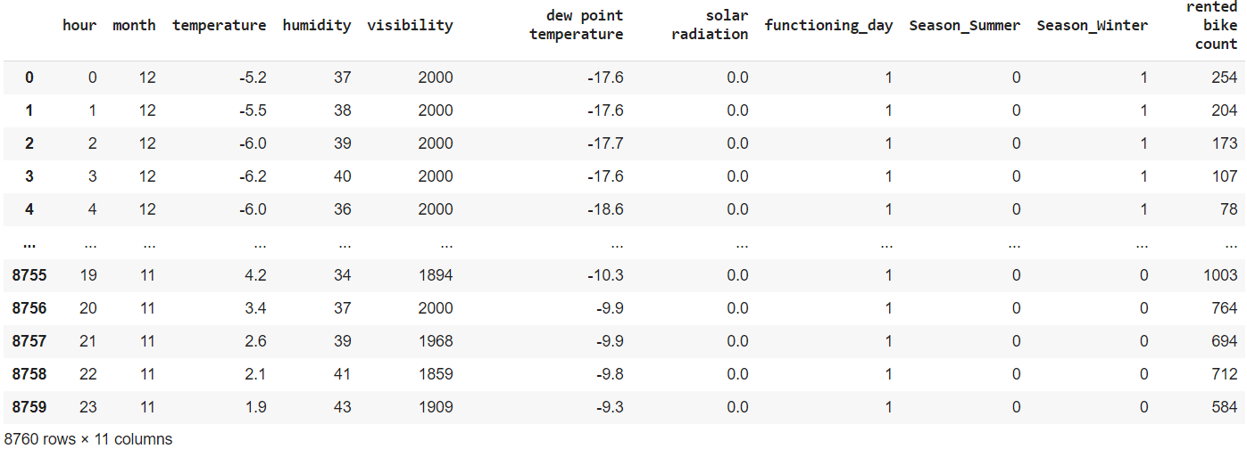
3. PHÂN TÍCH THĂM DÒ VÀ FEATURE ENGINEERING
3.4. BỘ DỮ LIỆU PHỤC VỤ CHO VIỆC PHÁT TRIỂN MÔ HÌNH

Slide 29
4. PHÁT TRIỂN MÔ HÌNH

Slide 30
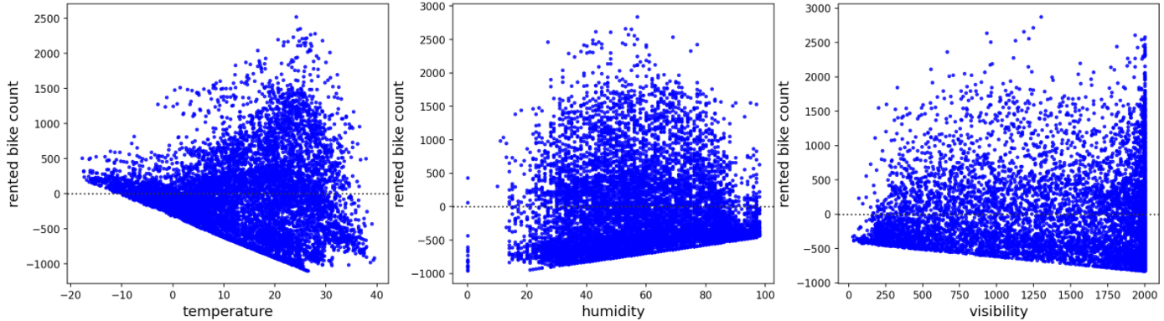
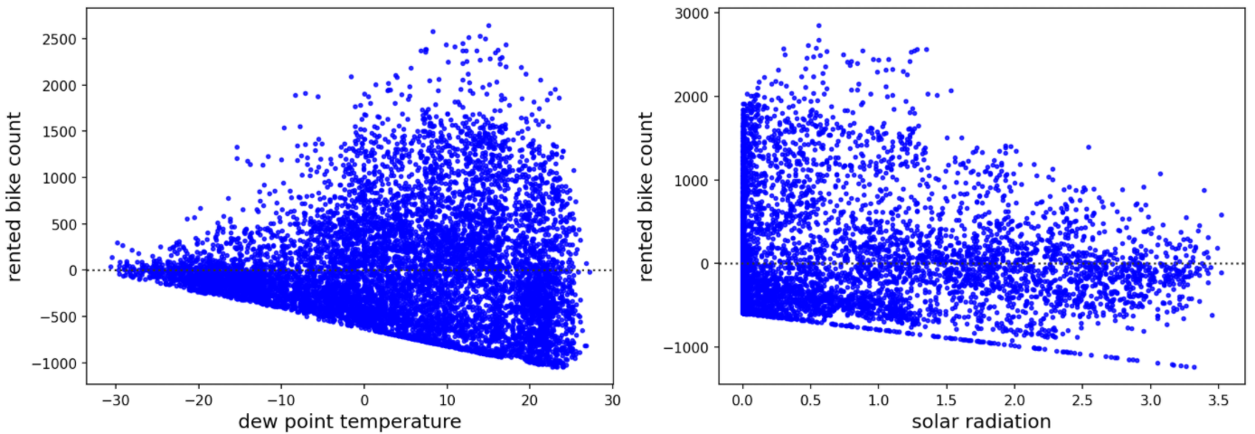
4. PHÁT TRIỂN MÔ HÌNH
4.1. NHẬN ĐỊNH
Các thuộc tính có điểm dữ liệu không ngẫu nhiên trải đều quanh trục x.
Không phù hợp phát triển mô hình hồi quy tuyến tính.

Slide 31
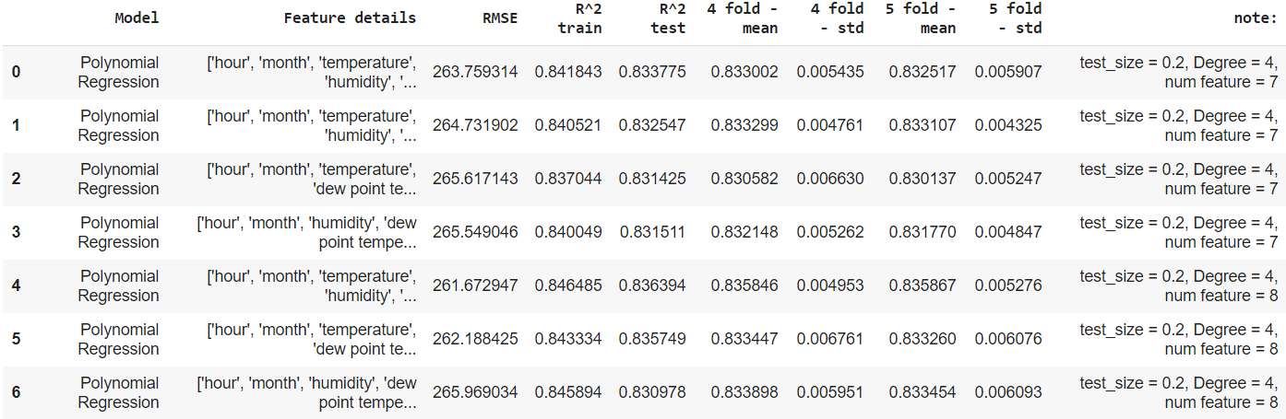
4. PHÁT TRIỂN MÔ HÌNH
4.2. POLYNOMIAL REGRESSION
Danh sách các mô hình tốt nhất.

Slide 32
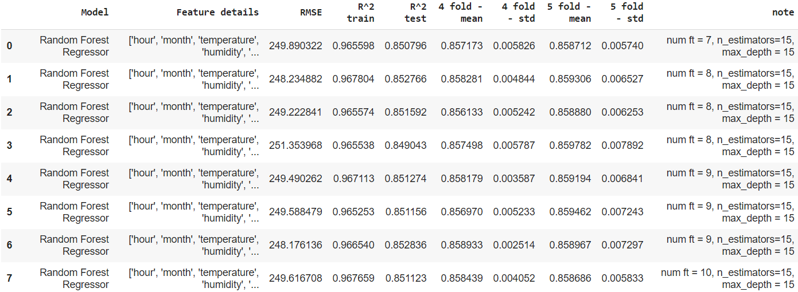
4. PHÁT TRIỂN MÔ HÌNH
4.3. RANDOM FOREST REGRESSION
Danh sách các mô hình tốt nhất.

Slide 33
5. SO SÁNH HIỆU SUẤT VÀ ĐÁNH GIÁ

Slide 34
5. SO SÁNH HIỆU SUẤT VÀ ĐÁNH GIÁ
Mô hình tốt nhất của Polynomial Regression và Random Forest Regression.
Mô hình | R2 Score (5-fold CV) | RMSE | Biến
Polynomial Regression | 0.835867 | 261.673 | ['hour', 'month', 'temperature', 'humidity', 'solar radiation', 'functioning_day', 'Season_Summer', 'Season_Winter']
Random Forest Regression | 0.859782 | 251.353968 | ['hour', 'month', 'temperature', 'humidity', 'visibility', 'solar radiation', 'functioning_day', 'Season_Winter']
Random Forest Regression cho kết quả cao hơn so với Polynomial Regression, cả 2 mô hình này đều được huấn luyện với 8 biến và các biến này khác nhau ở 2 mô hình.

Slide 35
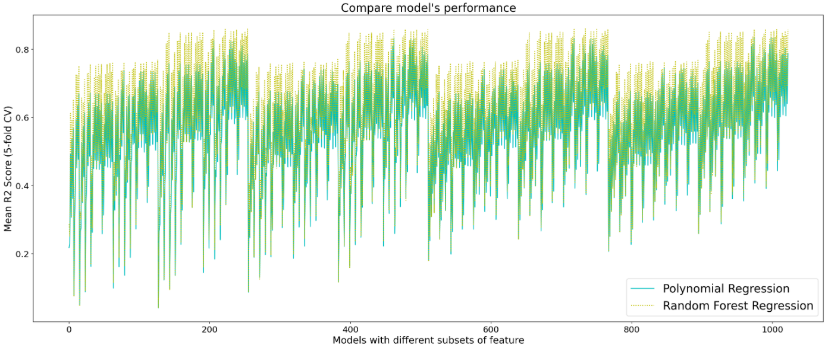
5. SO SÁNH HIỆU SUẤT VÀ ĐÁNH GIÁ
Kết quả mean R2 Score (5-fold cross validation) của 2 mô hình Polynomial Regression với Random Forest Regression khi mô hình được huấn luyện ở từng trường hợp tập con đặc trưng khác nhau.
Đường chấm màu vàng (Random Forest Regression) luôn nằm trên đường màu xanh ngọc (Polynomial Regression) ở hầu hết các trường hợp. Do đó, mô hình Random Forest Regression có hiệu suất tốt hơn so với Polynomial Regression.
Chọn Random Forest Regression để triển khai mô hình.

Slide 36
6. TRIỂN KHAI MÔ HÌNH

Slide 37
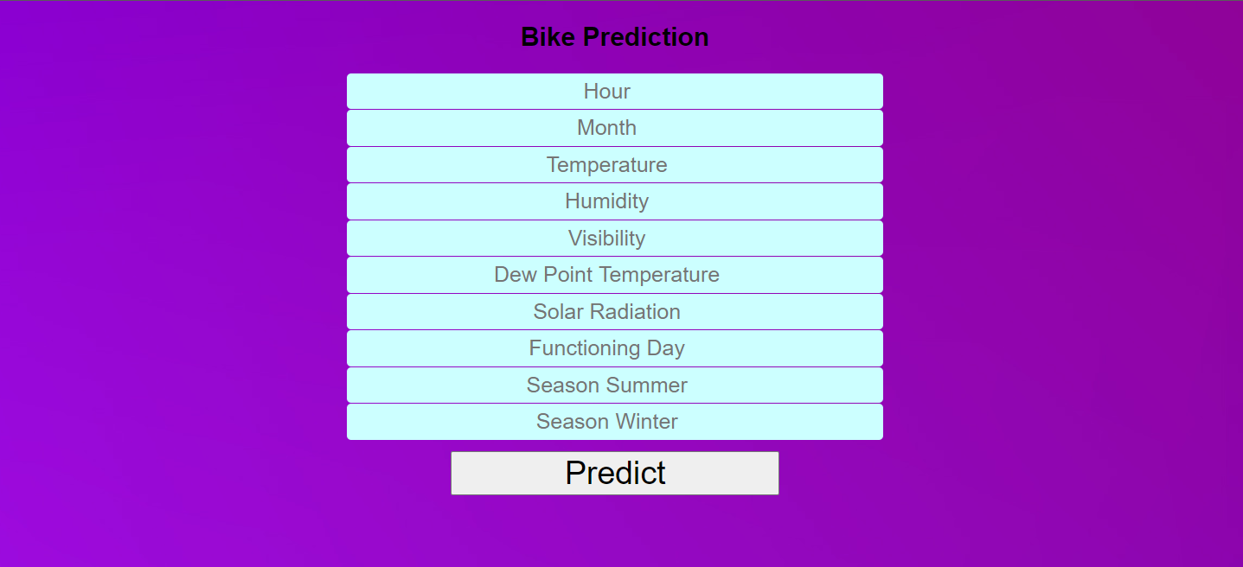
6. TRIỂN KHAI MÔ HÌNH
Vận dụng các kiến thức về HTML.
Kết hợp cùng framework Flask trong python.
Sự hỗ trợ của nền tảng Heroku (nền tảng đám mây cho phép triển khai ứng dụng).
URL: https://ds105-final-bike-model-deploy.herokuapp.com

Slide 38
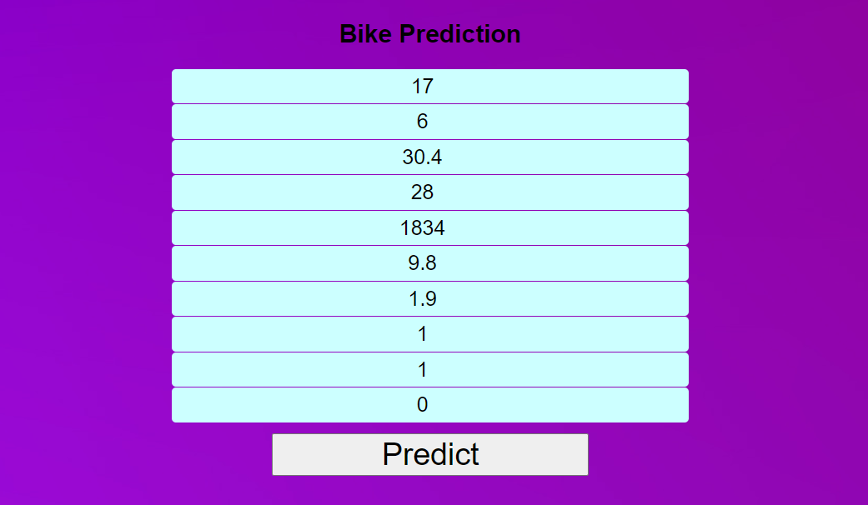
6. TRIỂN KHAI MÔ HÌNH
Nhập các giá trị đầu vào.

Slide 39
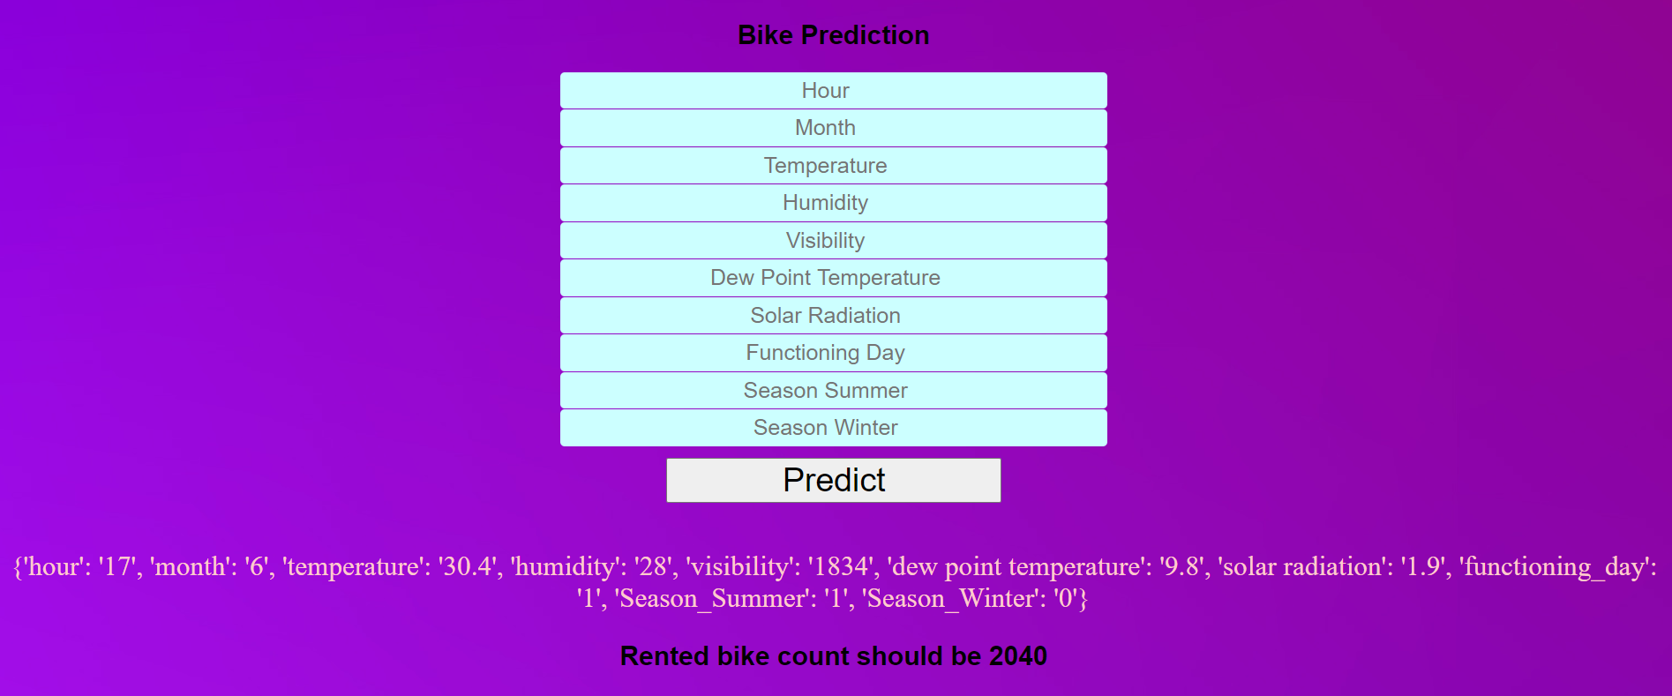
6. TRIỂN KHAI MÔ HÌNH
Kết quả dự đoán.

Slide 40
7. KẾT QUẢ

Slide 41
7. KẾT QUẢ
Tóm tắt:
Tạo ra bộ dữ liệu phục vụ cho việc phát triển mô hình từ bộ dữ liệu ban đầu.
Mô hình Random Forest Regression cho hiệu suất tốt hơn so với Polynomial Regression.
Triển khai thành công mô hình Random Forest Regression và tiến hành dự đoán.
Chưa thực hiện được (mặt hạn chế):
Chưa thể mở rộng dữ liệu vì:
Dữ liệu thuê xe theo giờ của năm 2019, 2020 không có.
Dữ liệu thời tiết khó để thu thập (phải trả phí, chống crawl dữ liệu).
Không đầy đủ các thuộc tính thời tiết tương ứng với bộ dữ liệu.

Slide 42
“CẢM ƠN THẦY VÀ CÁC BẠN ĐÃ THEO DÕI !”

Slide 43
DEMO

Slide 44
Q & A

